Slide 1
R4 D 10 Management avancé des Systèmes d’information
Partie systèmes d’information
Nathalie Vallès-Parlangeau, et Antoine Moulin

Slide 2
Découpage
Partie « Système d’information »
Nathalie Vallès-Parlangeau, et Antoine Moulin
CM : 2h,
TD : 10,5h,
TP : 30h
Partie Prototypage, ergonomie
Pantxika Dagorret, et Philippe Lopistéguy
CM : 3h,
TD : 6h,
TP : 9h

Slide 3
Partie « Système d’information »
Partie 1 : Le rôle et les dimensions d’un systèmes d’information 2CM, 1TD
Partie 2 : Management des Processus Métiers et Cartographie des processus Métiers 4TD
Partie 3 : Utilisation de PGI → Odoo 20 TP
Partie 4 : Informatique décisionnelle 2 TD, 2 TP

Slide 4
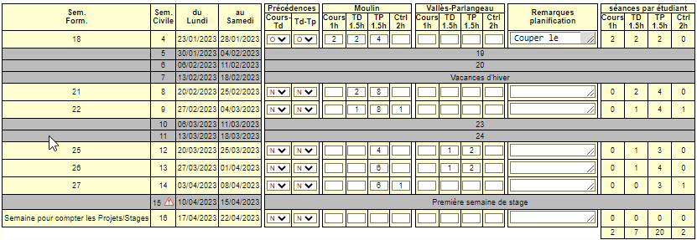
Planification

Slide 5
Évaluations
1 contrôle semaine du 27/02 sur table
Partie 1 : Système d’information, rôles et dimensions
Partie 2 : Management des Processus Métiers et Cartographie des processus Métiers
1 contrôle semaine du 03/04 sur poste
Partie 3 : Utilisation de PGI → Odoo
Partie 4 : Informatique décisionnelle
Suivant les résultat au premier devoir, un exercice de cartographie

Slide 6
Impact sur les différentes compétences
Compétence 2 : 4%
Compétence 4 : 12%
Compétence 5 : 29%

